Slide 1
1.6 逻辑函数的建立及其表示方法
1.6.1 逻辑函数几种表示方法
逻辑抽象，列出真值表
1. 真值表表示
开关状态表
楼道灯开关示意图
开关 A
开关 B
灯
下
下
亮
下
上
灭
a
b
A
B
上
下
灭
上
上
亮
c
d
逻辑真值表
～
确定变量、函数，并赋值
A
B
L
开关: 变量 A、B
灯 : 函数 L
0
0
1
0
1
0
A、B: 向上—1 向下--0
L : 亮---1; 灭---0
1
0
0
1
1
1

Slide 2
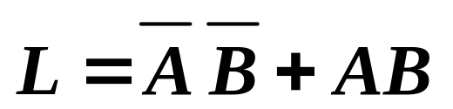
2、逻辑函数表达式表示。
逻辑表达式是用与、或、非等运算组合起来，表示逻辑函数与逻辑变量之间关系的逻辑代数式。
例：已知某逻辑函数的真值表，试写出对应的逻辑函数表达式。
逻辑真值表
A
B
L
0
0
1
0
1
0
1
0
0
1
1
1

Slide 3
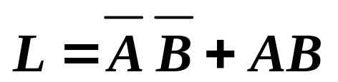
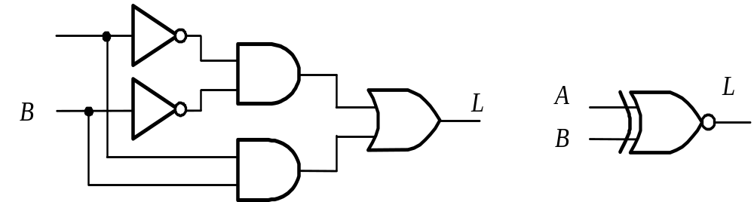
3. 逻辑图表示方法
用与、或、非等逻辑符号表示逻辑函数中各变量之间的逻辑关系所得到的图形称为逻辑图。
将逻辑函数式中所有的与、或、非运算符号用相应的逻辑符号
代替，并按照逻辑运算的先后次序将这些逻辑符号连接起来，
就得到图电路所对应的逻辑图
例：已知某逻辑函数表达式为 ，试画出其逻辑图

Slide 4
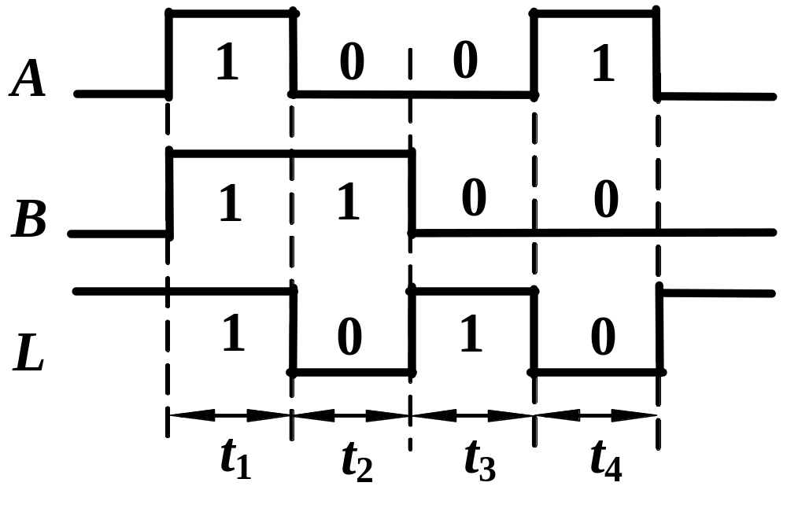
4. 波形图表示方法
用输入端在不同逻辑信号作用下所对应的输出信号的波形图，
表示电路的逻辑关系。
真值表
A
B
L
0
0
1
0
1
0
1
0
0
1
1
1

Slide 5
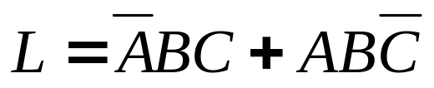
1.6.2 逻辑函数表示方法之间的转换
逻辑函数的真值表、逻辑函数表达式、逻辑图、波形图、卡诺图及HDL描述之间可以相互转换。这里介绍两种转换。
1.真值表到逻辑图的转换
A | B | C | L
0 | 0 | 0 | 0
0 | 0 | 1 | 0
0 | 1 | 0 | 0
0 | 1 | 1 | 1
1 | 0 | 0 | 0
1 | 0 | 1 | 0
1 | 1 | 0 | 1
1 | 1 | 1 | 0
真值表如右表。
转换步骤：
(1)根据真值表写出逻辑表达式
(2)化简逻辑表达式（第2章介绍）
上式不需要简化

Slide 6
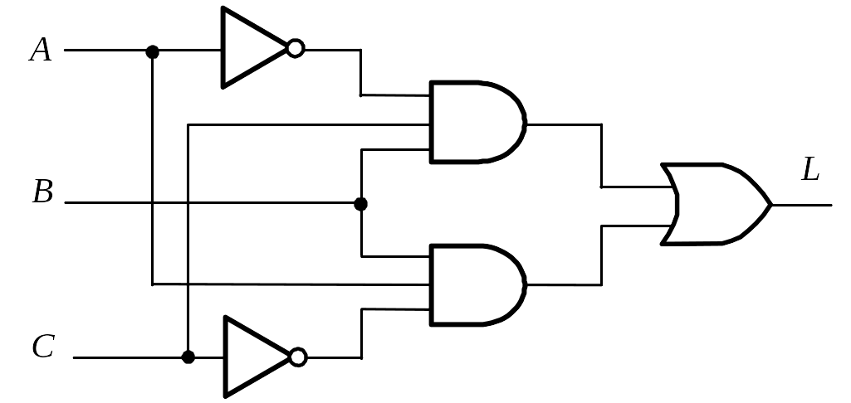
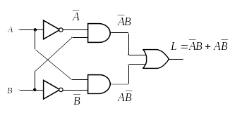
(3)根据与或逻辑表达式画逻辑图
用与、或、非符号代替相应的逻辑符号，注意运算次序。
2. 逻辑图到真值表的转换
转换步骤：
(1)根据逻辑图逐级写出表达式
A | B | L
0 | 0 | 0
0 | 1 | 1
1 | 0 | 1
1 | 1 | 0
(2)化简变换求最简与或式
(3)将输入变量的所有取值逐一代入表达式得真值表

Slide 7
小 结
用0和1可以组成二进制数表示是数量的大小，也可以表示对立的两种逻辑状态。数字系统中常用二进制数来表示数值。
 在微处理器、计算机和数据通信中，采用十六进制。任意一种格式的数可以在十六进制、二进制和十进制之间相互转换。
 二进制数有加、减、乘、除四种运算，加法是各种运算的基础。特殊二进制码常用来表示十进制数。如8421码、2421码、5421码、余三码、余三码循环码、格雷码等。
 与、或、非是逻辑运算中的三种基本运算。数字逻辑是计算机的基础。逻辑函数的描述方法有真值表、逻辑函数表达式、逻辑图、波形图和卡诺图等。

